Slide 1
色覚検診のすすめ
2～9 色覚異常の説明とシミュレーション
10～16 法改正と色覚検診が必要な理由
17～19 代償能力の発達と1型2型の違い
20～21 愛知県眼科医会フローチャート案
22～25 CMTに関すること
26 検査申込書の例
２０１５年 愛知県眼科医会

Slide 2
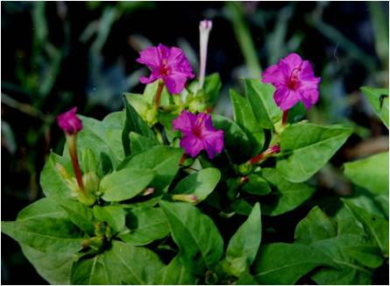
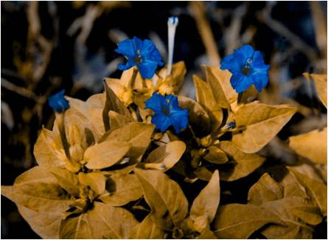
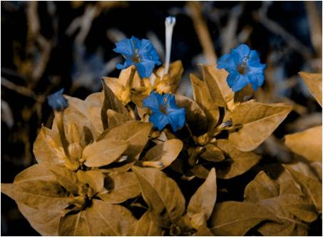
先天色覚異常のおさらい
・多くの人とは、色が少し違って見える
・有病率は、男子の5%、女子の0.2%
・色覚以外は概ね正常で、治療法はない
・日本人女性の10%は、保因者
・
おしろい花
シミュレーションソフトに
よる強度色覚異常の見え方
（あくまでも強度異常の見え方を模擬表示しているものであり、軽度の異常の場合には違いが判らない程度の場合もあります）
１型色覚異常強度
２型色覚異常強度

Slide 3
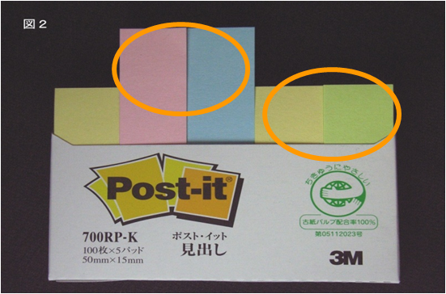
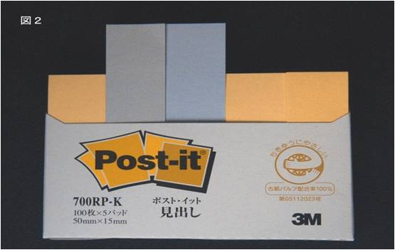
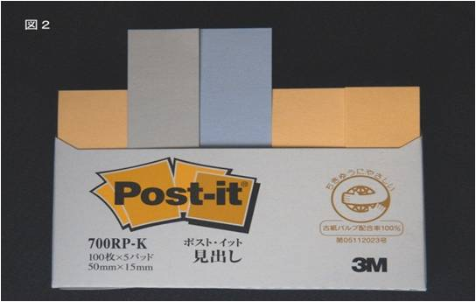
・10年前よりも関心が薄くなっている
・生徒には少なからず存在し、配慮が必要
・治療できないが、指導が有用である
・プライバシー配慮も必要
カラー附箋
P B P B
Y G Y G
シミュレーション
ソフトによる強度
色覚異常の見え方
１型色覚異常強度
２型色覚異常強度

Slide 4
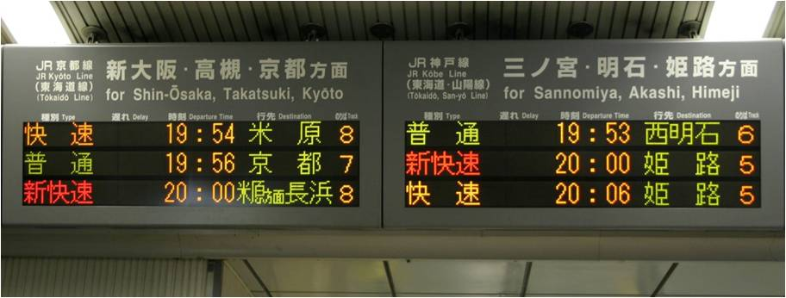
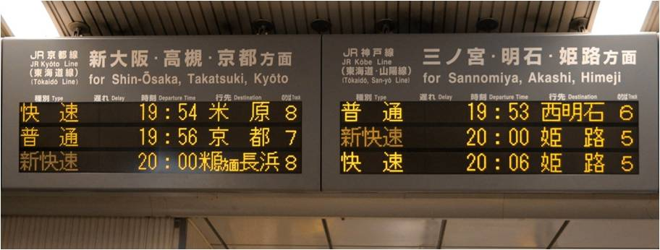
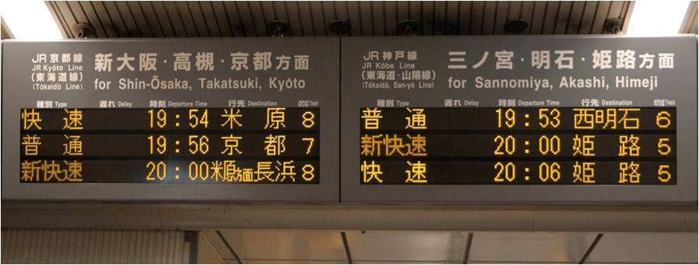
列車案内板
芦屋駅在来線ホーム
1型色覚異常強度
2型色覚異常強度
シミュレーションソフトに
よる強度色覚異常の見え方

Slide 5
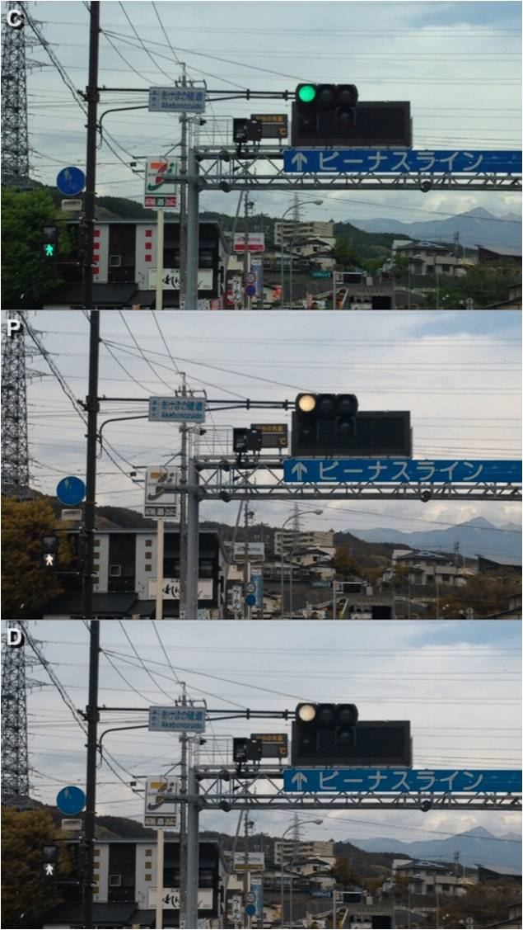
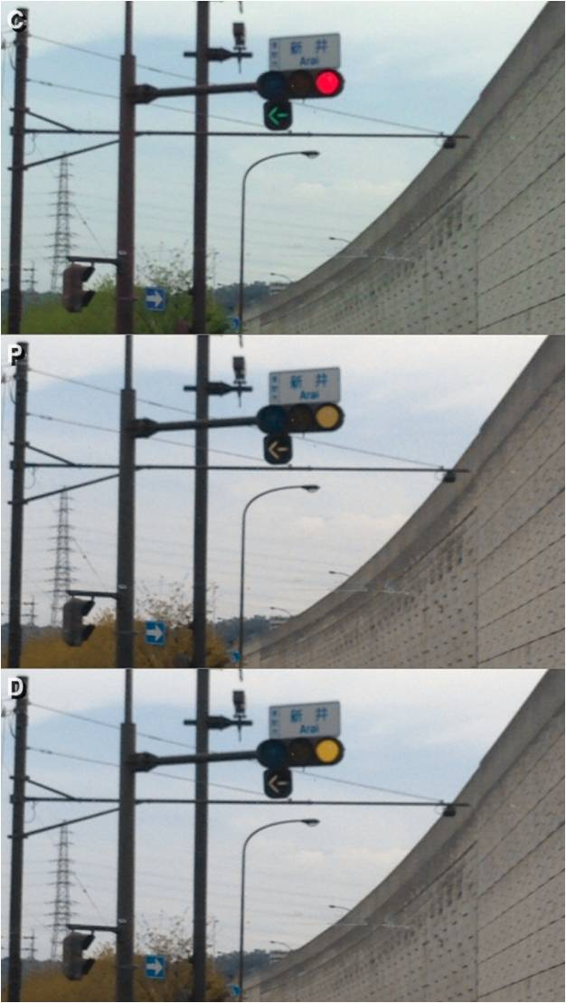
信号機
シミュレーションソフトによる強度色覚異常の見え方
1型2色覚
2型2色覚
シミュレーションソフトによる強度色覚異常の見え方

Slide 6
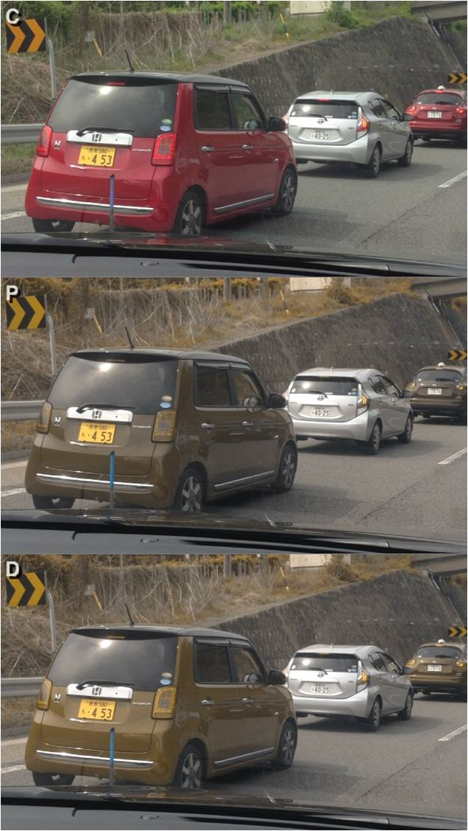
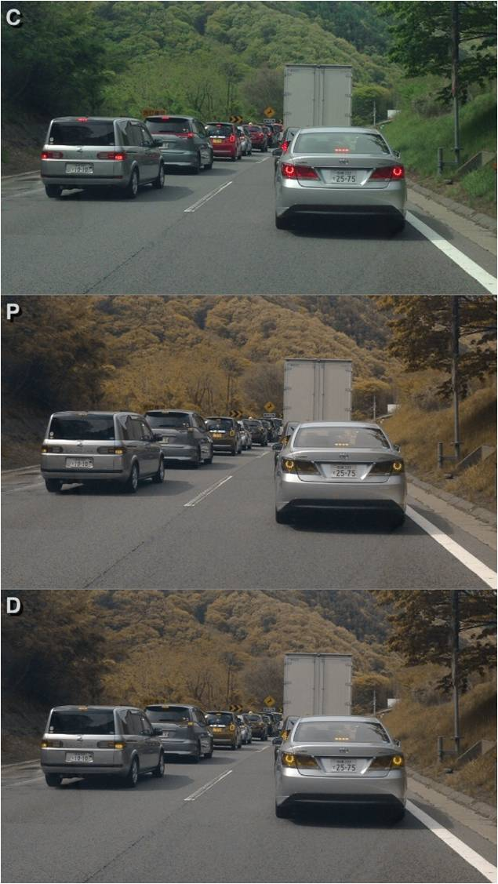
テール
ランプ
渋滞の始まりのタイミングにほぼすべての車がブレーキを踏んだところ
1型2色覚
2型2色覚
シミュレーションソフトによる強度色覚異常の見え方

Slide 7
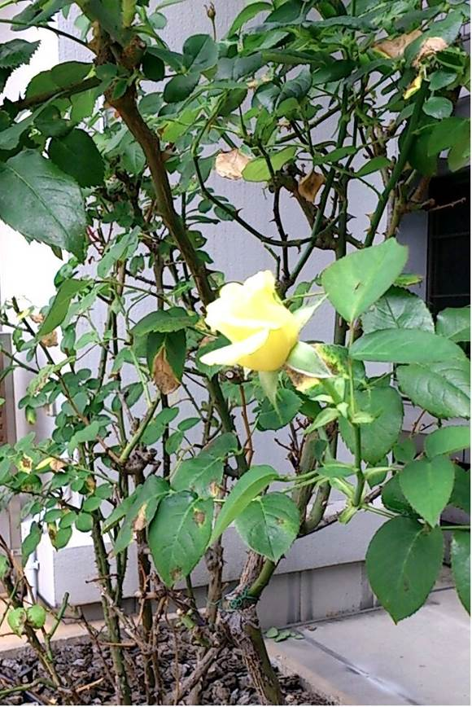
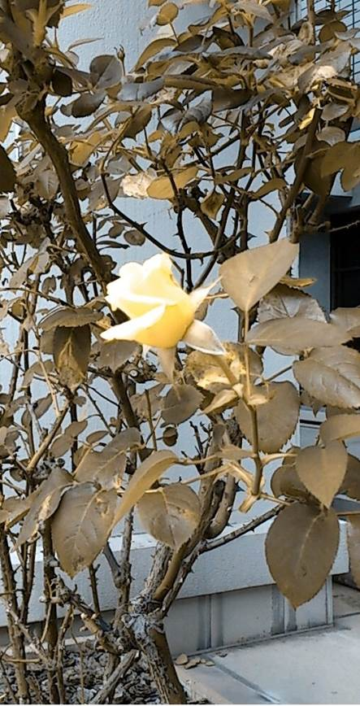
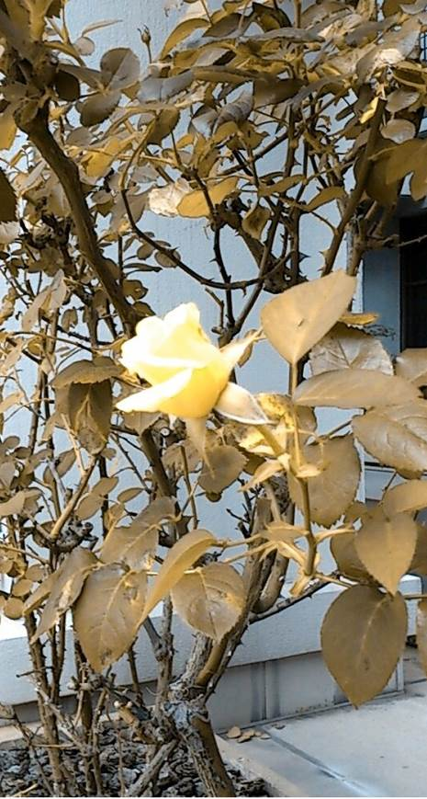
２型２色覚
１型２色覚

Slide 8
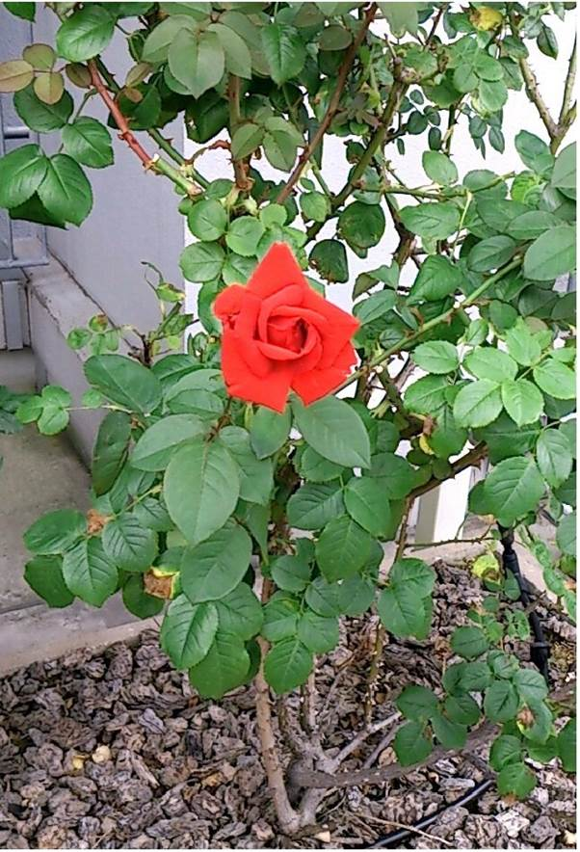
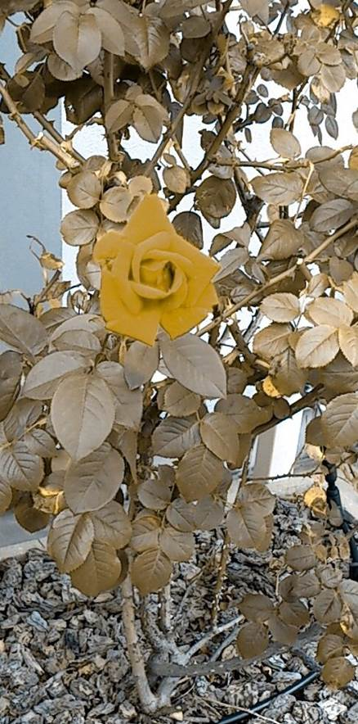
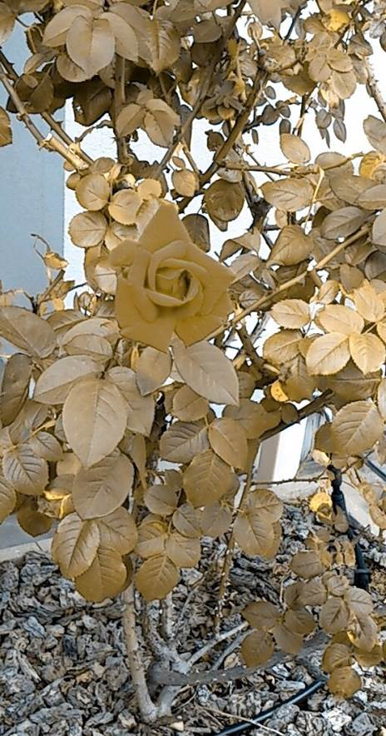
２型２色覚
１型２色覚

Slide 9
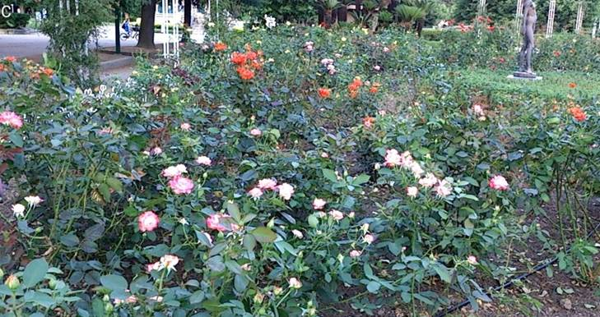
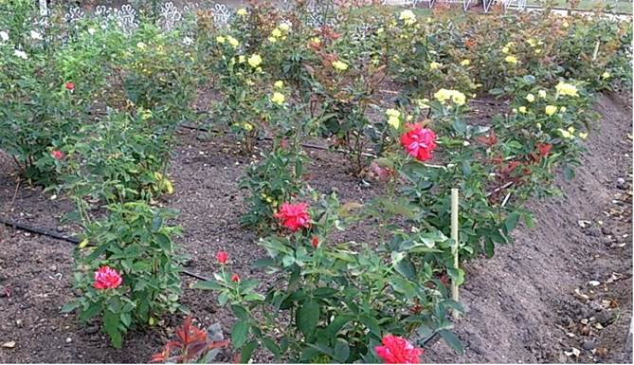
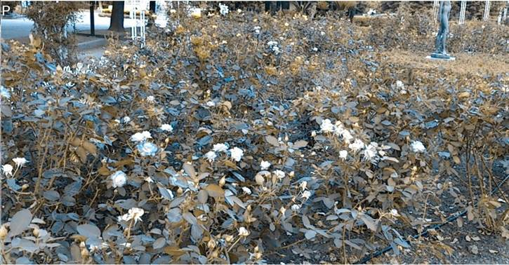
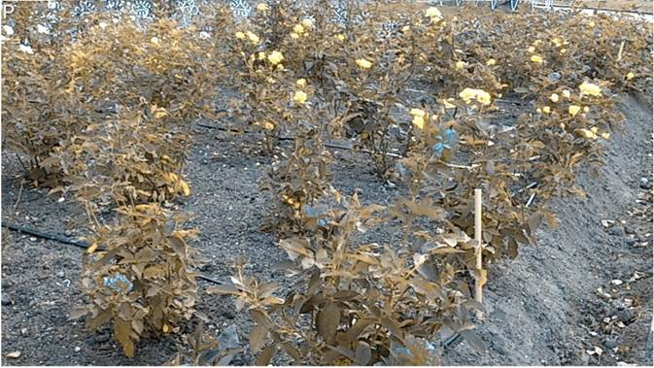
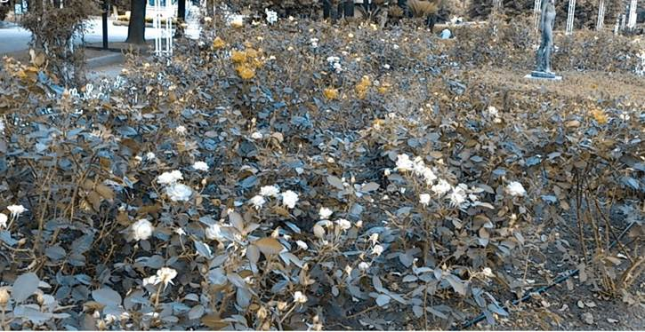
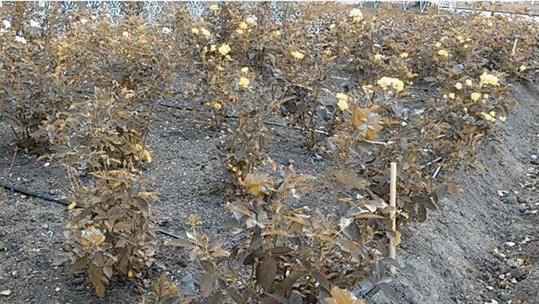
１型２色覚
１型２色覚
２型２色覚
２型２色覚

Slide 10
学校保健法施行規則の一部改正
平成14年3月29日
文部科学省スポーツ・青少年局長
H14
＜健康診断＞
・ 色覚の検査を必須の項目から削除したこと。
・ 平成15年度の健康診断から適用
＜留意事項＞
・ 今後も，適切な対応ができる体制を整えること。
・ 色覚異常検査表は，色覚異常の有無を検査し得るものでなければ
ならないこと。
少なくとも５年程度で更新することが望ましいこと。
・ 教職員は，色覚異常について正確な知識を持ち，
常に色覚異常を有する児童生徒がいることを意識して，
色による識別に頼った表示方法をしないなど，
学習指導，生徒指導，進路指導等において，
色覚異常について配慮を行うとともに，
適切な指導を行う必要があること。
石原表を指す

Slide 11
学校保健安全法施行規則の一部改正
平成26年4月30日
文部科学省スポーツ・青少年局長
H26
・ 平成14年3月29日付けの趣旨を十分に踏まえ
・ 特に、児童生徒等が自身の色覚の特性を知らないまま
不利益を受けることのないよう、
保健調査に色覚に関する項目を新たに追加するなど、
より積極的に保護者等への周知を図る必要があること。
・ 施行期日（附則関係）
改正後の規定の施行期日を、児童生徒等の健康診断に
係る改正規定等については平成２８年４月１日としたこと。
H14
・ 今後も，適切な対応ができる体制を整えること。
・ 色覚異常検査表は，色覚異常の有無を検査し得るものでなければならないこと。
・ 教職員は，色覚異常について正確な知識を持ち・・・
色覚異常について配慮を行うとともに、適切な指導を行う必要があること。

Slide 12
事務連絡
平成26年6月5日
文部科学省スポーツ・青少年局学校健康教育課
H26
・ 学校における色覚検査については、平成26年4月30日付けにて、
・・・お願いしたところです。
・ 各学校での取組にあたっては、・・・
引き続き学校における色覚検査等が適切に実施されるよう
御協力のほどよろしくお願いします。
・ 都道府県教育委員会におかれては、
所管の学校等及び域内の市区町村教育委員会等に対して、
都道府県私立学校主管課及び指定都市教育委員会におかれては、 所管の学校等に対して、周知くださるようお願いします。
石原表を指す

Slide 13
色覚検査が必要な理由
・自分の色覚を知る数少ない機会であった学校定期
健康診での色覚検査は、以前は小学４年の全児童
が対象であった
・平成15年度から保護者の同意のもと、希望児童に
だけ実施すればよいことになった
・ところが、全国的には希望調査すらしない学校が多
くなり、色覚検査を受けたことがない若者が増えて
しまった
・色覚異常は程度にもよるが、飛行機や船舶の運
行、 自衛官、警察官、消防士などの職種に就けな
いことがある

Slide 14
・平成22・23年の日本眼科医会の調査では、自分が色覚異常であることを知らないまま、これらの職種を目指していた若者が数多くいたことが報告された
・実際、就職試験で門前払いを受け、親を逆恨みしたり、自暴自棄に陥ったりした若者もいた
・日本眼科医会は、「円滑な学校生活のためにも、また進路指導の一環としても、学校は色覚検査の希望調査を行い、児童生徒に自分の色覚を知る機会を与え、眼科専門医による健康相談を受けられる体制」を強く望む

Slide 15
●児童生徒本人が、色覚異常を自覚していない場合がある
＊色覚誤認によるトラブルに出会ったり・・・、
＊将来、進学や職業選択の際に困惑したり・・・、
●自分の色覚を正しく知っていれば、トラブルを回避できる
＊自分は、どういう状況で、どういう配色を混同
しやすいか・・・
●日本人の女性10％は色覚異常の保因者である
＊色覚検査がともに正常な夫婦でも、その10組に
１組は、我が子に色覚異常の可能性がある
●親も、我が子の色覚異常に気づいていない
＊色覚検査を受けるまで、半分以上の親は我が子の
色覚異常に気づいていない

Slide 16
S県眼科医会のからの情報
S県では、平成14年の小学生が、成長して
県立水産高校に進学希望で入試を受けた。しかし、入学試験で、10名が不合格。先天性色覚異常を知らなかった。この影響で、今回の、平成26年の文科省からの通知に対し、眼科医会としては、小1と中1を推奨していたが、S県教育委員会からの強い希望で、小1、小４、中1、高1の合計4回の学校での色覚検査と、その後の事後措置を行う予定であるそうだ(もちろん養護教諭の先生が石原表を使う）。
子どもたちの未来のため
色覚検査を受けさせてください！

Slide 17
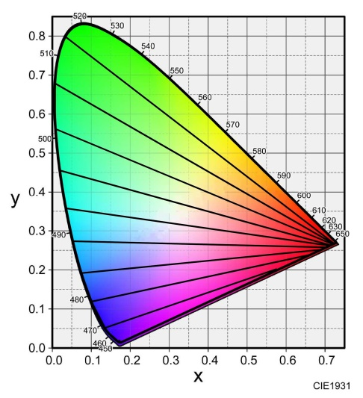
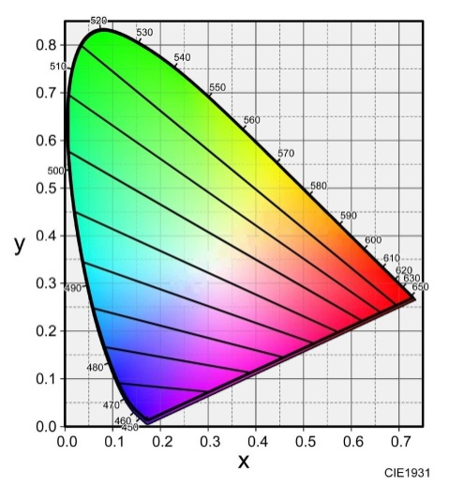
色覚異常者の色判断能力
（代償能力）の発達
代償能力
色以外の手掛かりや、自分の経験した情報等を活用し、
色の判断をする能力。
色の判断をする手掛かり
・ 形、光沢、質感
・ 明るさ、鮮やかさ
・ 経験、記憶、状況判断
１型色覚
２型色覚
自分の感じている色と、他の人が感じている色とが
違っていることを認識して初めて、代償能力が発達する
色覚異常であることを知ることは大切である

Slide 18
自身が色覚異常であることを
知ることは重要か？
である
色覚異常者が
色の判断能力を発達させる為には
自分の感じている色と
他の人が感じている色とが
違っていることを認識する必要がある
？
他の人との違いを知ることは
色以外の手掛かりを利用した
代償能力を発達させる最初の契機となる
学校で色覚検査を勧める
必要があるか？

Slide 19
日常生活における
２型色覚と１型色覚のちがい
２型色覚
・ 自身が色覚異常であることを知っていれば、
日常生活には自然に対応できてくる。
１型色覚
・ 自身が色覚異常であることを知っていること。
・ 危険信号として使用されることが多い「赤」が
見にくいことを常に意識していることが大切。

Slide 20
愛知県眼科医会色覚検査フローチャート案
色覚検査
希望者
ｽｸﾘｰﾆﾝｸﾞ
使用表 ： 石原色覚検査表Ⅱｺﾝｻｲｽ版14表
場 所 ： 学校(不能の場合直接眼科？）
pass
正常３色覚
fail
不明瞭
再検査
使用表 ： 石原色覚検査表Ⅱ あるいは、
標準色覚検査表（SPP）検出表
場 所 ： 眼科医療機関
pass
fail
型判定
可能
色覚指導
1型色覚に対して指導
2型色覚に対して告知
可能なら程度判定
ﾊﾟﾈﾙD-15ﾃｽﾄ等を使用
型分類（1型と2型を分ける)
使用表 ： SPP分類表(No.15,17,18,19)
場 所 ： 眼科医療機関
型判定不能 or 不明瞭
ｱﾉﾏﾛｽｺｰﾌﾟ検査
場 所 ： 色覚専門医療機関

Slide 21
各市町村教育委員会様のご用意
全校生徒が望ましい
ｽｸﾘｰﾆﾝｸﾞ
使用表 ：石原色覚検査表Ⅱ
ｺﾝｻｲｽ版14表
場 所 ：学校(不能の場合
直接眼科？）
pass
色覚検査
希望者
受診勧告
fail
養護教諭の先生方
のお力
ご協力よろしく
お願いします
医療機関
TOTSUKA EYE CLINIC

Slide 22
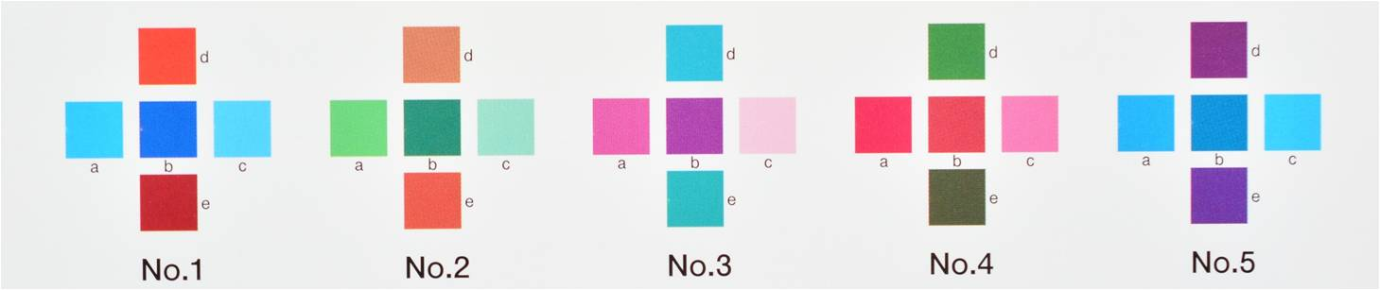
名古屋市内の小中学校にあるCMTは、色覚健診には使用しないこと
教育用色覚検査表
「色のなかま」 CMT
➜CMC（ﾁｬｰﾄ）
「学習上の配慮が必要と考えられる児童に、適切な事後措置
をするためのもの」
「眼科検査ではないと同時に、必ずしも職業適性検査ではない」
CMT取扱説明書の記載から）

Slide 23
CMTの誤用を避ける
教育用色覚検査表 「CMT 作成時の視点」
高柳泰世著。「色覚異常は障害ではない」
日本色覚差別撤廃の会編著、高文研、1996
「１、石原式に代わる新たな眼科的色覚検査表ではないこと。」
「２、小学校四年生時の教育用検査に関するものであること。」
「３、学業に支障なきことを支援するものであること。」
「４、検査のみで突き放すことを絶対にしないこと。」
「５、各人の実態を 本人 に認識させるためにのみ行なうこと。」
「６、他人とは違うところがあるが大きなハンディではない。」
「７．教材その他の資料での色使用に関する教育上の総括的指針
を明示すること。」
本人
教職員に認識させる

Slide 24
CMTは、検査用ではないことからtestという言葉をやめchartとしたため、CMCとなった
教育用色覚検査表 CMT
色のなかまチャート CMC
＜ 巧く使うには ＞
・ 色弁別能力を評価するチャートではないので、
色覚異常のスクリーニングテストには使用しない。
・ 強度の色覚異常と診断が確定した児童生徒に
対してのみ使用する。
・ 使用時には、担当する教職員に同席してもらう。
・ 同席した教職員に児童生徒の色混同の現状を
知ってもらうために利用する。
色覚異常のスクリーニングテストには使用しない。

Slide 25
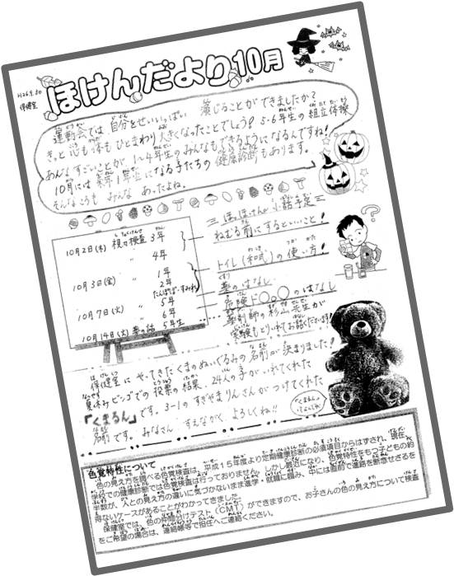
「CMT」 悪い使用例
平成26.9.30 保健室
「ほけんだより10月」
色覚特性について
色の見え方を調べる色覚検査は、平成15年度より定期健康診断の必須項目からはずされ、現在、学校での健康診断では色覚検査は行っておりません。
しかし最近になり、色覚特性をもつ子どもの約半数が、人との見え方の違いに気づかないまま進学・就職に臨み、中には直前で進路を断念せざるを得ないケースがあることがわかってきました。
保健室では、色の仲間分けテスト（CMT）ができますので、お子さんの色の見え方について検査をご希望の場合は、連絡帳等で担任へご連絡ください。
名古屋市中区 某小学校

Slide 26
【色覚検査申込書の例】
平成 年 月 日
保護者 各位
○○○○学校長 △△△△
色覚検査について
先天色覚異常は男子の約5％（20人に1人）、女子の約0.2％（500人に1人）の割合にみられます。色がまったく分からないというわけではなく、色によって見分けにくいことがある程度で、日常生活にはほとんど不自由はありません。しかし、状況によっては色を見誤って周囲から誤解を受けることや、色を使った授業の一部が理解しにくいことがあるため、学校生活では配慮が望まれます。
本人には自覚のない場合が多く、子どもが検査を受けるまで、保護者もそのことに気づいていない場合が少なくありません。治療方法はありませんが、授業を受けるにあたり、また職業・進路選択にあたり、自分自身の色の見え方を知っておくためにもこの検査は大切です。
本校では学校医と相談した結果、色覚異常の児童生徒に配慮した指導ができるよう、希望者を対象にした色覚検査を行うことにしました。検査結果は保護者にお知らせします。
以上をご理解いただき申込書にご記入のうえ、 月 日までに担任にご提出ください。
色覚検査申込書
平成 年 月 日
学校長 様
色覚検査を希望します
年 組
児童・生徒名
保護者名 印
日本学校保健会ホームページの学校保健ポータルサイト＞テーマ別関連ページ＞眼
から、ダウンロード入手可能です。
http://www.gakkohoken.jp/modules/pico/index.php?content_id=104

